Slide 1

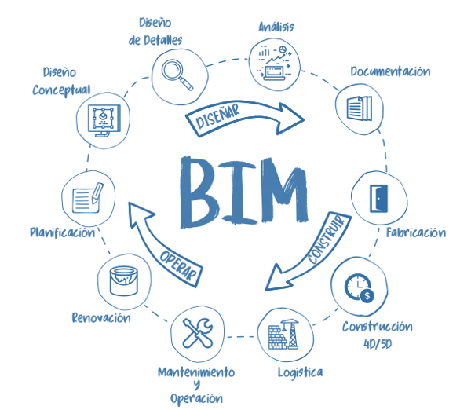







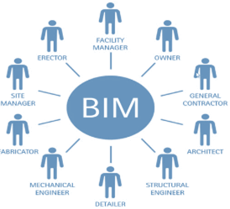



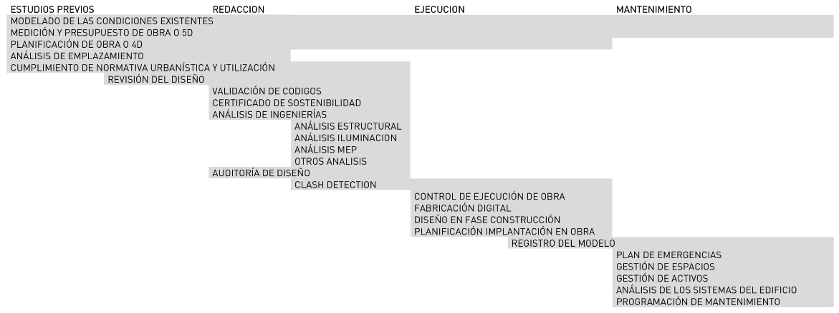
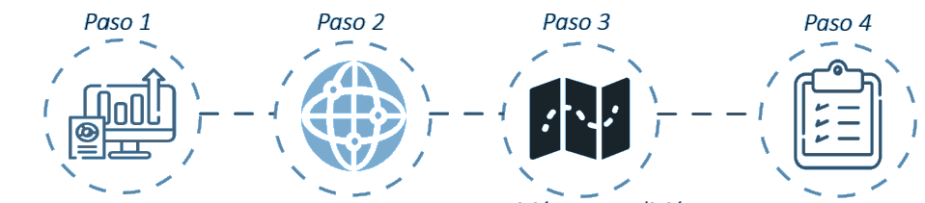



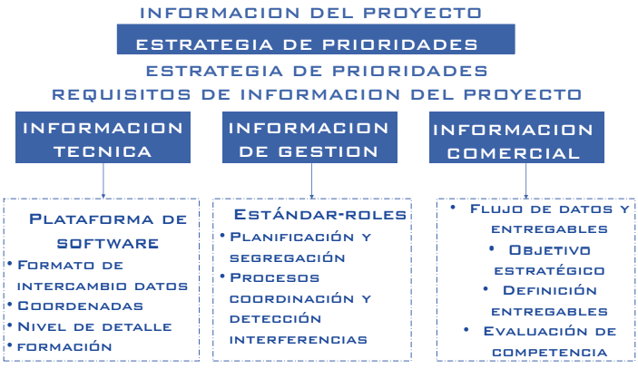
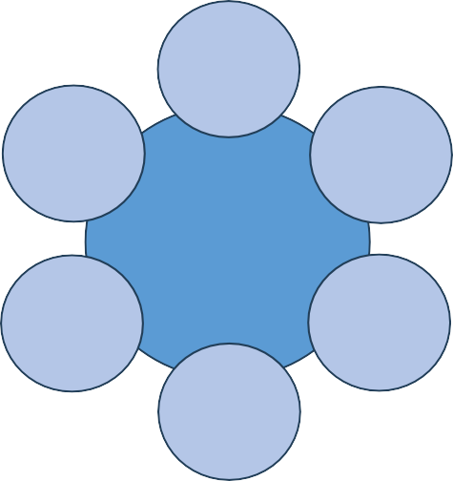



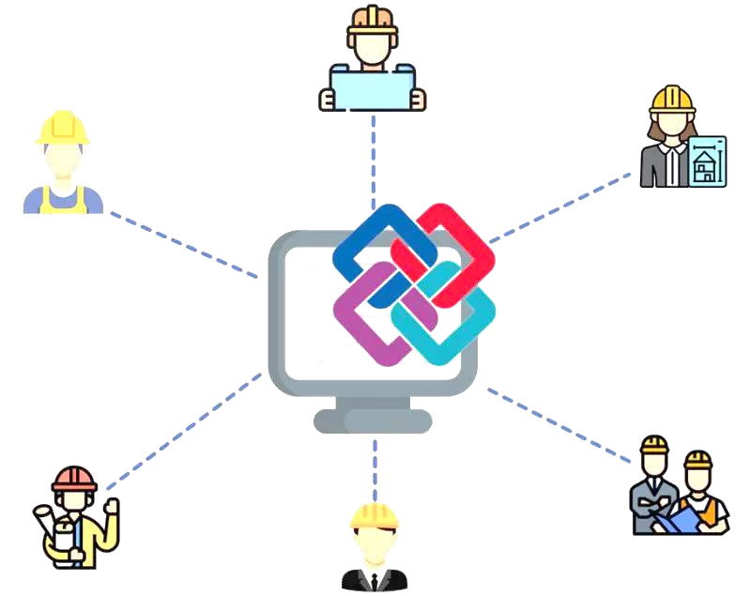
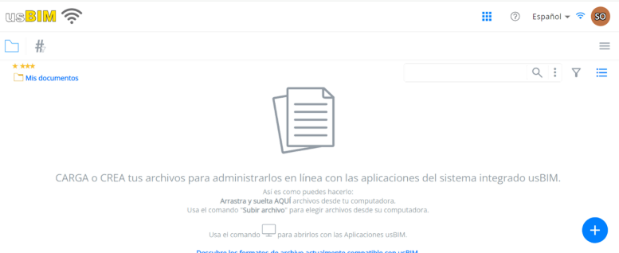
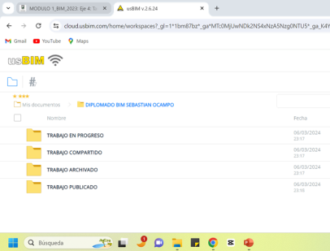
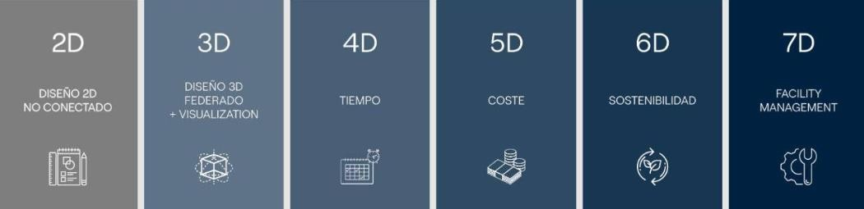
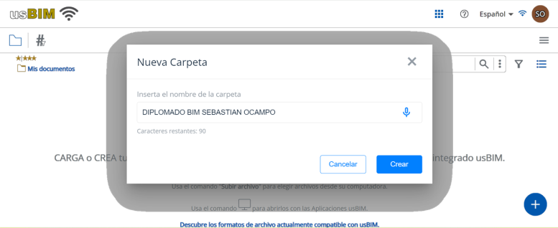
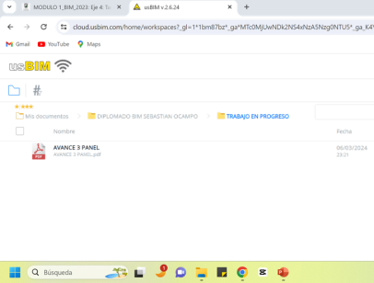
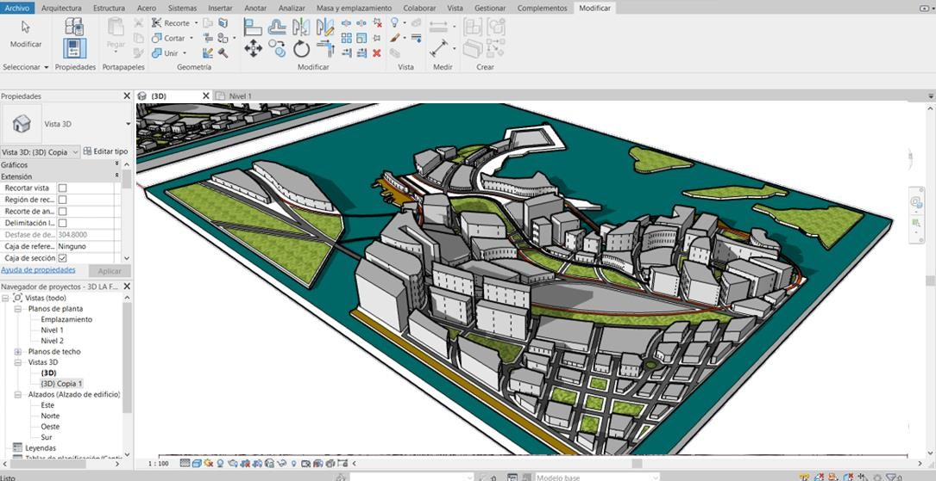
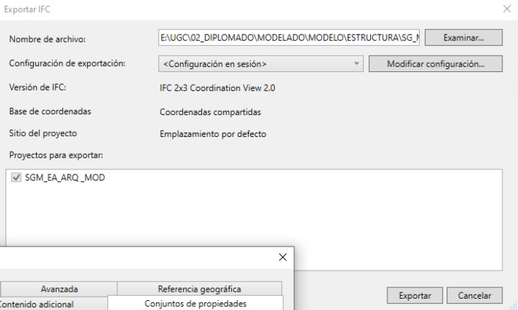
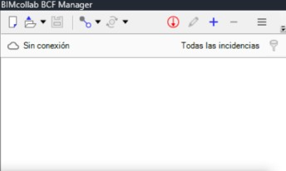
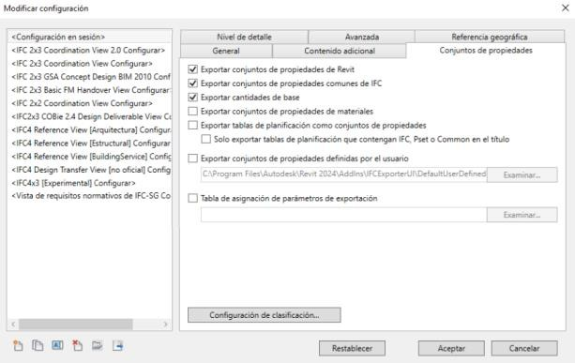
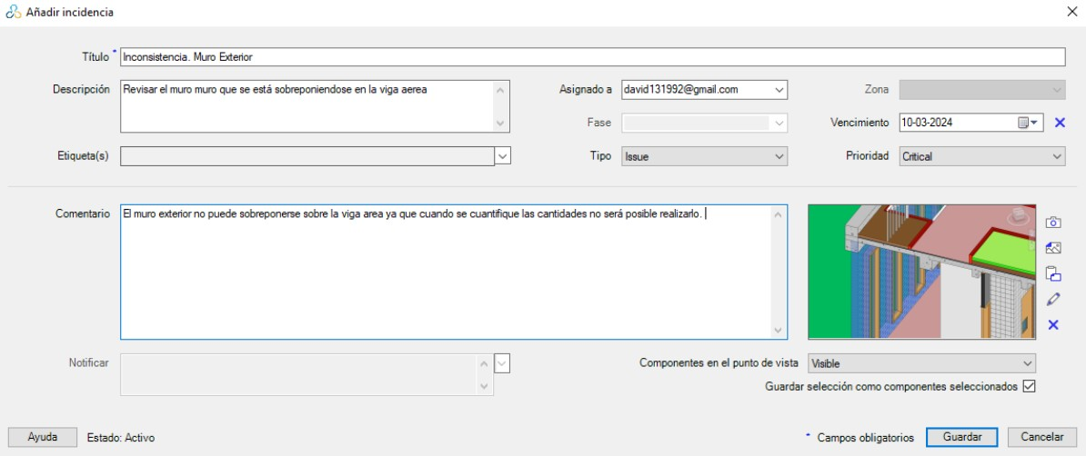





------------- MÓDULO 1 -------------
INTRODUCCIÓN, NORMAS, ESTÁNDARES, TRABAJO COLABORATIVO E INTEROPERABILIDAD.
CICLO DE VIDA DE UN PROYECTO BIM
DEFINICIÓN DEL BIM
El ciclo de vida completo del proyecto BIM abarca desde la concepción hasta la operación, con el modelo BIM sirviendo como una fuente central de información y colaboración en todas las etapas del proceso. Esto permite una gestión más eficiente, una mejor toma de decisiones y una mayor calidad en el resultado final del proyecto.
Diseño Conceptual
Diseño De detalles
Análisis
Documentación
ESTUDIO PREVIOS
-Reuniones con el promotor
-Bocetos.
-Modelado mediante masas
PROYECTO BASICO
-Coordinador BIM
-Producción de planos
-Memoria y mediciones
FASE DE CONSTRUCCIÓN
-Seguimiento del proyecto.
-Programación de manten.
-Adaptación del modelo.
DESMONTAJE
Planificació
Fabricación
-Terreno
-Cultura
-Normativa
-Modeladores BIM
-Arquitectura
-Estructura
-Instalaciones
-Modelo “AS BUILT”.
-Planificación de fases.
-Gestión de activos.
-Desmontaje de material.
-Gestión de residuos.
-Reciclaje y reutilización.
n
ANTEPROYECTO
PROYECTO EJECUCIÓN
FASE DE MANTENIMIENTO
Renovación
Mantenimiento y
Operación
Logística
Construcción 4D/5D
NORMATIVA ISO 19650
FUENTE: (Barbieri, 2024)
Es una norma internacional de gestión de la información a lo largo de todo el ciclo de vida de un activo construido utilizando el modelado de información para la edificación (BIM o Building Information Modelling). Contiene todos los mismos principios y requisitos de alto nivel que Ciclo de vida de Activos BIM y está estrechamente alineado con los estándares británicos actuales 1192.
PLATAFORMAS
REQUISITOS DE INFORMACIÓN
ROLES Y RESPONSABILIDADES
APARTADOS
ROLES (BIM)
DIR
PIR
-ISO 19650-2 : evaluación de necesidades (punto 1 del flujograma)
COMUNICACIÓN Y COLABORACIÓN
REQUERIMIENTOS Y ESPECTATIVAS
-ISO 9650-2 : petición de ofertas (punto 2 del flujograma)
Estimador De costes
-ISO 19650-2 : presentación de ofertas (punto 3 del flujograma)
Ingenieros
Proyectista
AIR
AIM
GESTIÓN DE RIESGOS
SEGURIDAD DE LA INFORMACIÓN
-ISO 19650-2 : contratación (4)
Modelador
Desarrollado r
-ISO 19650-2 : movilización (5)
-ISO 19650-2 : producción colaborativa de la información (6)
Promotor
Director de Ejecución
PIM
¿ PARA QUÉ SE TIENE EN CUENTA LAS NORMAS ?
-ISO 19650-2 : entrega del modelo de información (7)
Gestor de Información
Facility Manager
Para asegurar que los proyectos mantengan coherencia, interoperabilidad, colaboración efectiva, minimización de errores y cumplimiento normativo, es esencial implementar medidas y herramientas adecuadas de gestión y control, así como fomentar una comunicación clara y transparente entre todos los equipos involucrados
-ISO 19650-2 : fin de la fase de desarrollo (8)
FUENTE: (Editeca, 2017)
Constructor
RESOLUCIÓN 0441 DEL 2020
USOS (BIM)
FUENTE: (Ander Esarte, 2015)
Preparación entorno Digital para la recepción de documentos
Radiación
Revisión y expedición de actas de observaciones
Recepción de Documentos de respuestas
Viabilidad
Expedición de acto administrativo
Archivo y reporte
¿ PARA QUÉ SE ESTABLECEN LOS USOS ?
EIR (EMPLOYER’S INFORMATION REQUIREMENTS)
BEP (BIM EXECUTION PLAN)
Se aplica en cada fase del ciclo de vida, desde la fase de diseño inicial hasta la construcción, operación y mantenimiento, con el propósito de incrementar la eficiencia, exactitud y trabajo en equipo.
Se requiere los usos 01-
02-04-05-07-
12-13-17-26
LOD y LOI
Cumplimiento de las normativas vigentes, optimizando los costos y tiempos
REVIT – PDF
– DWG – IFC
- SKP
¿ PARA QUÉ SE ESTABLECEN ESTE DOCUMENTO ?
REQUERIMIENTO
ALCANCE
Para el éxito del BIM y representa
300
A, B, C, D, E, F, H, I, K, L, M, N y O
una de las herramientas
BEP
funcionales de referencia para la correcta gestión de un proyecto
ARQUITECTURA
300
A, B, D, F, I, K, L, M, N y O
CDE Y DRIVE
Bajo el cumplimiento de los requisitos y alcances definidos para el proyecto
BIM y para la sincronización del flujo de trabajo, desde la planificación hasta la gestión de ejecución
ESTRUCTURA
Establece los requisitos de información específicos, ayudando a definir expectativas claras y establecer estándares de calidad para garantizar una entrega de información efectiva
Arquitecto Diseñador Ingeniero
I. Ambiental Dibujante BIM
Topógrafo
INSTALACIONES
300
B, D,
E, F, H, K, L, M, N y O
CDE Y FLUJOS DE TRABAJO COLABORATIVOS
DIMENSIONES DEL BIM
TÉCNICO
Renovación
urbana en el barrio Miramar de la ciudad de Buenaventura
Optimizando los
costos y tiempos de elaboración o ejecución del proyecto
Se requieren los usos 01-02-04-
05-07-12-13-17-
26
LOD 300 - LOI
para arquitectura A, B, C, D, E, F,
H, I, K, L, M, N y O
Plataforma colaborativa Software de modelado
1
3
COMERCIAL GESTIÓN
ISO 19650, Plan BIM
Arquitecto diseñador, Arquitecto e ingeniero, Ingeniero ambiental,
Módulos, zonas de acuerdo al uso
Acorde a Hitos
Semanal
4
CDE, DRIVE
REVIT – PDF – DWG – IFC - SKP
2
CONCLUSIONES
Es una fuente de datos acordada para que cada activo o proyecto recopile, administre y comparta cada contenedor de datos.
A través de la metodología BIM se busca obtener un proyecto organizado de principio a fin de manera eficiente y veras, gracias a la documentación del BEP Y EIR se logra mitigar costos adicionales, tiempos, estableciendo los objetivos y la visión dentro de su planeación.
IFC (INDUSTRY FOUNDATION CLASSES)
¿PARA QUÉ?
¿PARA QUÉ?
BCF (BIM COLABORATION FORMAT)
 | Inconsistencia. Vía Principal Revisar la vía que esta interfiriendo en la línea férrea socampoh@ulagrancolombi. 12-03-2024 La vida principal no puede interferir sobre la línea férrea porque cuando se cuantifique las cantidades no será posible realizarlo.
En mi proyecto la metodología BIM me ayuda a enfocar y desarrollar mis objetivos, de tal manera que se logre una planeación total del proyecto.
.
Es fundamental para la interoperabilidad y el intercambio de información en el ámbito BIM, permitiendo compartir de manera efectiva
Facilita la comunicación y la colaboración entre diferentes partes interesadas, en un proyecto de construcción.
BIBLIOGRAFIA:
-Sánchez, A. (2016, Octubre). LOD O NIVEL DE DESARROLLO BIM, ¿QUÉ SIGNIFICA
LOD?.https://www.espaciobim.com/lod.
-Niño, D. (2022, agosto). Los 5 principales Roles BIM y sus responsabilidades. https://www.enobra.com/es/noticias/los-5-principales-roles-bim-y-sus-responsabilidades.
NUEVAS TECNOLOGÍAS DIGITALES PARA EL DESARROLLO Y GESTIÓN DE PROYECTOS OPEN BIM
Renovación del espacio público para la seguridad y desarrollo económico en el barrio Miramar
de la ciudad de Buenaventura.
-Dronica. (2018, Junio). Dronica ¿Qué es un modelo BIM? https://www.dronica.es/blog- deescaneo3d/que-es-un-modelo-bim/
PRESENTADO POR: SEBASTIÁN OCAMPO HERNÁNDEZ
JUAN DAVID MEJIA SOGAMOSO
-Zaroquiain, A. (2023, Mayo). CDE, ¿QUÉ ES UN CDE O COMMON DATA ENVIRONMENT?.
https://www.espaciobim.com/cde#:~:text=Un%20CDE%2C%20Common%20Data%20Environment,equip
o%20de%20 trabajo%20para%20hacer

